Slide 1
第二章 8086微处理器及系统
于丰

Slide 2
第二章 8086微处理器及系统
2.1 8086 微处理器
2.2 8086 的存储器管理
2.3 8086 程序设计
2.4 程序直接控制 I/O
2.5 中断 I/O

Slide 3
2.3 8086 程序设计
2.3.1 8086 的寻址方式
2.3.2 8086 指令系统
2.3.3 汇编语言程序设计

Slide 4
2.3 8086 程序设计
2.3.1 8086 的寻址方式
2.3.2 8086 指令系统
2.3.3 汇编语言程序设计

Slide 5
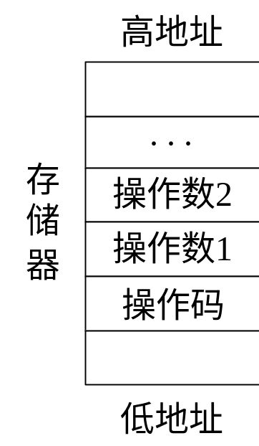
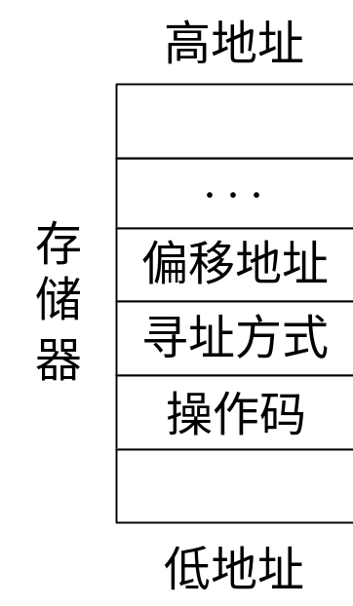
2.3 8086程序设计
2.3.1 8086 的寻址方式
1. 指令
指令是计算机程序中的基本操作单位，它告诉计算机执行什么操作。
指令的构成：操作码（指令代码）、操作数等。操作码占用1~2个字节，是用来标识指令的类型和功能，在指令中是必不可少的。
指令的格式：

Slide 6
2.3 8086程序设计
2.3.1 8086 的寻址方式
2. 操作数的种类
指令操作对象称为操作数。8086 指令的操作数的种类如下：
1）立即操作数：指令要操作的数据在指令代码中：1234H。
2）储存器操作数：指令要操作的数据在内存单元存放：[SI]。
3）寄存器操作数：指令要操作的数据在寄存器中存放：AX。
4）I/O 端口操作数：指令要操作的数据来自或送到 I/O 端口。
有的指令有两个操作数：一个称为源操作数，在操作过程中不改变原值；另一个称为目标操作数，操作后一般被操作结果代替。有的指令只有一个操作数，或为目标操作数，或为源操作数。有的指令没有操作数。
SEG 表示段寄存器，REG 表示通用寄存器，SRC 表示源操作数，DEST 表示目的操作数。

Slide 7
2.3 8086程序设计
3. 8086 的寻址方式
8086 指令系统具有多种寻址方式，一般归纳为以下 5 种方式。
固定寻址
立即寻址
寄存器寻址
寄存器直接寻址
寄存器间接寻址
存储器直接寻址
基址变址寻址
基址寻址
变址寻址
基变址寻址

Slide 8
2.3 8086程序设计
3. 8086 的寻址方式
8086 指令系统具有多种寻址方式，一般归纳为以下 5 种方式。
（1）固定寻址
指令要操作的对象隐藏在指令的代码中，即代码中没有明显的操作字段，这种寻址方式称为固定寻址。
MUL BL ; AL * BL => AX
该指令表示 BL 中的数据与 AL 中的数据相乘，结果放入 AX 中，AL 和 AX 并未给出，是隐含在指令中的。（8 位乘法，AL 存放一个乘数，AX 存放乘机）

Slide 9
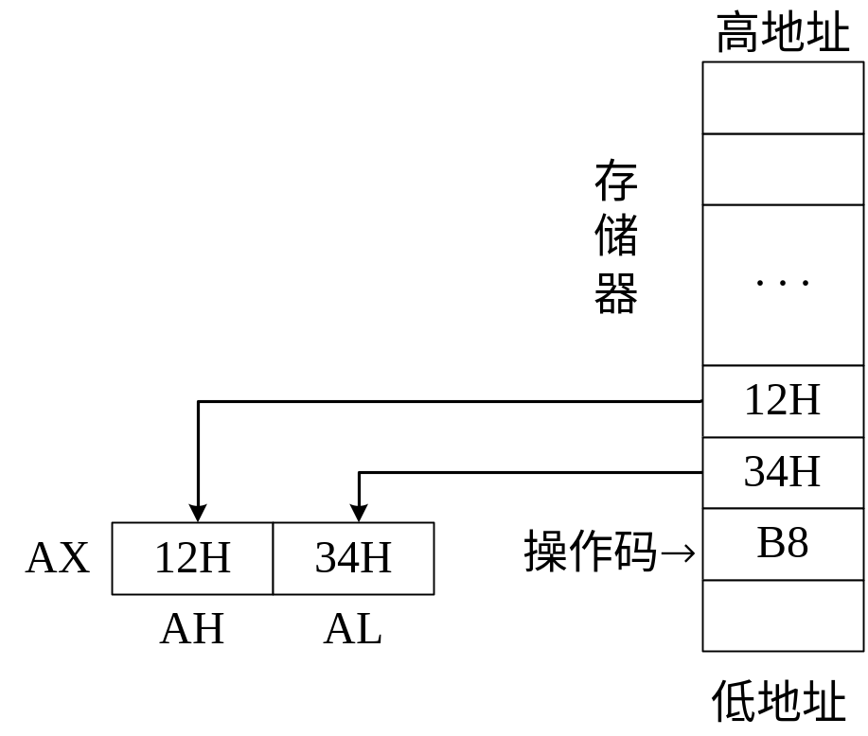
2.3 8086程序设计
3. 8086 的寻址方式
（2）立即寻址
指令要操作的数据在指令代码中，当指令代码取出来时就立即得到了操作数。立即寻址只能用于源操作数的寻址。
MOV AX, 1234H ;1234H → AX
操作码：B83412
MOV 指令的功能是将源操作数放入目标操作数中。该指令中，目的操作数为 AX，源操作数为立即数 1234H。在 8086 中，数据始终是高位数据存放在高位地址，低位数据存放在低位地址的小端模式。因此，12H 存放在 AH 中，34H 存放在 AL 中。

Slide 10
2.3 8086程序设计
3. 8086 的寻址方式
（3）寄存器寻址
1）寄存器直接寻址
在这种寻址方式中，寄存器的内容就是操作数。（INC 目的操作数加 1 ）
INC CX ;操作码：41
INC DX ;操作码：42
INC BX ;操作码：43
INC SP ;操作码：44
INC BP ;操作码：45
寄存器直接寻址方式既可以用于源操作数寻址，又可用于目的操作数寻址，例如： 目的 源
MOV CX, BX ;操作码：89D9
在具有两个操作数的指令中，如果源操作数寻址方式为立即寻址，另一个操作数的寻址方式必须是寄存器直接寻址，例如：
MOV AX, 1234H
目的 源

Slide 11
2.3 8086程序设计
3. 8086 的寻址方式
2）寄存器间接寻址
在寄存器间接寻址方式中，指令代码中指出作为地址指示器的寄存器代码，寄存器的内容为操作数的段偏移地址。这些寄存器只能是 BX、SI 或 DI，在指令书写时，用方括号括起来。寄存器间接寻址方式可用于源操作数和目的操作数寻址。 BX、SI 或 DI 作为地址指针时，存储器操作数的隐含段为当前数据段。在寄存器间接寻址中, 操作数位于内存中, 操作数的地址位于某个寄存器中，在指令中给出的是该寄存器的名字。例如：
MOV 寄存器, [BX/SI/DI]
MOV [BX/SI/DI], 寄存器
Notes:
1. []中寄存器内容为段偏移地址
2. 段默认为数据段
3. []中只能是BX、SI 或 DI

Slide 12
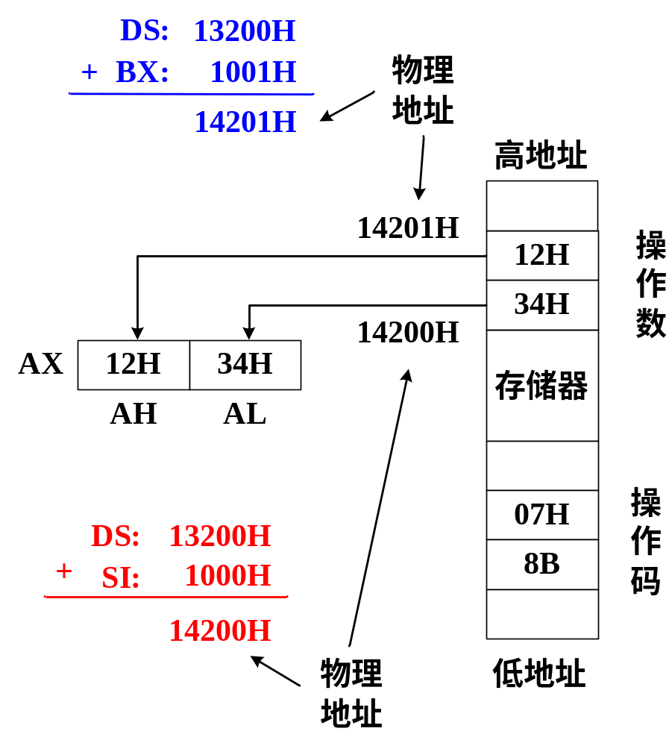
2.3 8086程序设计
3. 8086 的寻址方式
2）寄存器间接寻址
假定 BX = 1001H
SI = 1000H
DS = 1320H
MOV AX, [SI]
则：AX = 1234H
操作码：8B07
MOV AL, [BX]
则：AL = 12H
操作码：8A07

Slide 13
2.3 8086程序设计
3. 8086 的寻址方式
（4）存储器直接寻址
指令代码中直接给出操作数所处存储单元的段偏移地址。在该种寻址方式中，从指令代码中直接获得操作数的段偏移地址。该种寻址方式可用于源操作数和目的操作数寻址。在指令书写时，存储器直接寻址的内存单元偏移地址必须用符号表示。在该种寻址方式中，被寻址的操作数的隐含段为当前数据段。例如：
  MOV 寄存器, [位移量]
  MOV [位移量], 寄存器

Slide 14
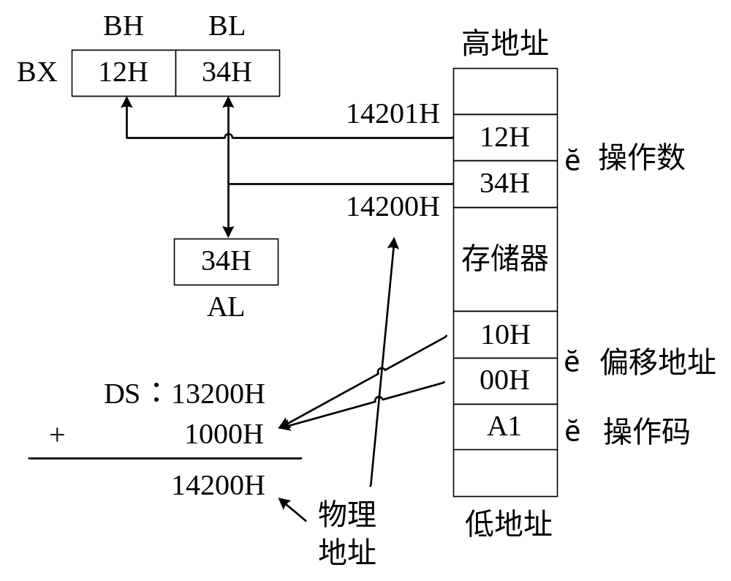
2.3 8086程序设计
3. 8086 的寻址方式
（4）存储器直接寻址
假定 DS = 1320H
  则：AL = 34H；BX = 1234H
  MOV AL, [1000H]
  则：AL = 34H
  操作码：A10010
  MOV BX, [1000H]
  则：BX = 1234H
  操作码：8B1E0010

Slide 15
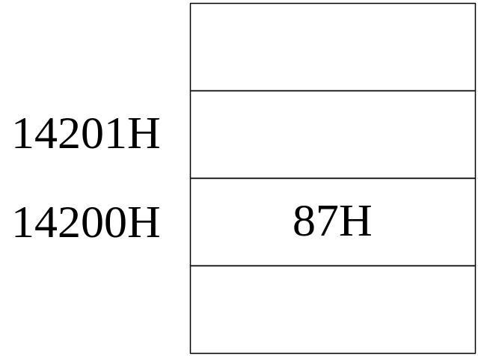
假定 AX = 8765H
DS = 1320H
MOV [1000H], AH;
执行结果：
2.3 8086程序设计
3. 8086 的寻址方式

Slide 16
2.3 8086程序设计
3. 8086 的寻址方式
（5）基址变址寻址
1）基址寻址
在基址寻址中，操作数位于内存中，操作数的地址由基址寄存器 BX 或 BP 与一个位移量相加给出。在指令中给出的是该基址寄存器的名字及位移量。指令中若以 BX 为基址寄存器，则操作数的隐含段为当前数据段；若以 BP 为基址寄存器，则操作数的隐含段为当前堆栈段。
MOV 寄存器, [BX/BP + 位移量]
MOV 寄存器, 段寄存器: [BX/BP + 位移量]（段跨越）
MOV [BX/BP + 位移量], 寄存器
MOV 段寄存器: [BX/BP + 位移量], 寄存器

Slide 17
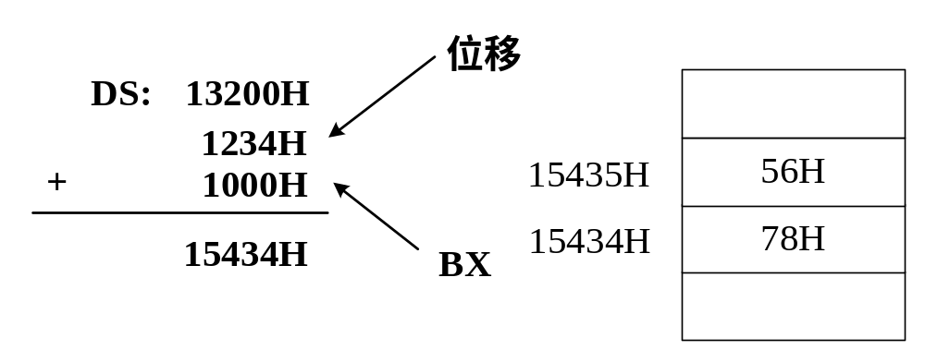
2.3 8086程序设计
3. 8086 的寻址方式
1）基址寻址
MOV AL, [BX+1234H]
假定 DS = 1320H
BX = 1000H
则：AL = 78H

Slide 18
2.3 8086程序设计
3. 8086 的寻址方式
（5）基址变址寻址
2）变址寻址
在变址寻址中，操作数位于位于内存中，操作数的段偏移地址由变址寄存器 SI 或 DI 与一个位移量相加给出。变址寻址方式可用于源操作数和目的操作数寻址，操作数的隐含段为当前数据段。位移量为一个 8 位或 16 位的带符号整数。指令书写时，位移量可以写在方括号内，也可以写在方括号外。例如：
MOV 寄存器, [SI/DI + 位移量]
MOV [SI/DI + 位移量], 寄存器

Slide 19
2.3 8086程序设计
3. 8086 的寻址方式
（5）基址变址寻址
3）基变址寻址
在基变址寻址中, 操作数位于位于内存中, 操作数的段偏移地址由基址寄存器 BX 或 BP 与变址寄存器 SI 或 DI 及一个位移量相加给出。基变址寻址方式可用于源操作数和目的操作数寻址。指令中若以 BX 为基址寄存器，则操作数的隐含段为当前数据段；若以 BP 为基址寄存器，则操作数的隐含段为当前堆栈段。指令书写时，位移量可以写在方括号内，也可以写在方括号外。例如：
MOV 寄存器, [BX/BP + SI/DI + 位移量]
MOV 寄存器, 段寄存器: [BX/BP + SI/DI + 位移量]
MOV [BX/BP + SI/DI + 位移量], 寄存器
MOV 段寄存器: [BX/BP + SI/DI + 位移量], 寄存器

Slide 20
2.3 8086程序设计
4. 段更换与段跨越
当要操作的数据不在隐含段中时，就需要段更换或段跨越。
段更换
要寻址的数据在 2000H 段的 0100H 单元，而目前没有一个段寄存的值是 2000H，就需要将 2000H 装入某个段寄存器，如 DS，这就是段更换。例如：
MOV AX, 2000H
MOV DS, AX
MOV BX, 0100H
MOV AL, [BX]

Slide 21
2.3 8086程序设计
4. 段更换与段跨越
段跨越
当要操作的数据不在隐含段中时，就需要段跨越。要寻址的数据在 2000H 段的 0100H 单元，而目前 CS 段寄存的值是 2000H，可在寻址操作数加一段跨越前缀，如CS:，这就是段跨越。例如：
MOV BX, 0100H
MOV AL, CS: [BX]

Slide 22
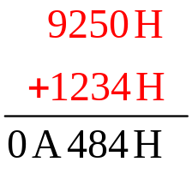
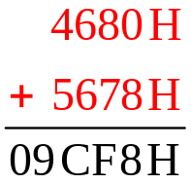
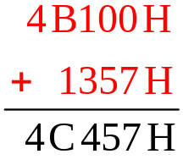
已知：BX = 1234H，BP = 5678H，SI = 1357H，DS = 0925H，SS = 0468H，CS = 4B10H，指出下述指令中存储器操作数的实际地址。
2.3 8086程序设计
4. 段更换与段跨越
MOV AL, [BX]
实际地址：DS*16+1234H
MOV AH, [BP]
实际地址 SS*16+5678H
MOV BH, CS: [SI]
实际地址 CS*16+1357H

Slide 23
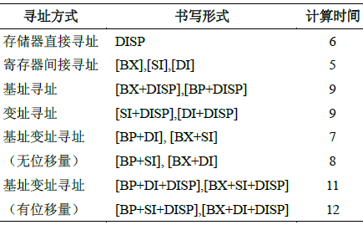
2.3 8086程序设计
5. 寻址计算时间
指令的执行是要花费时间的，指令使用不同寻址方式寻址存储器操作数花费的时间是不同的：
当有段跨越前缀时，寻址时间还要增加两个时钟周期。

Slide 24
2.3 8086 程序设计
2.3.1 8086 的寻址方式
2.3.2 8086 指令系统
2.3.3 汇编语言程序设计

Slide 25
2.3 8086程序设计
2.3.2 8086 指令系统
8086 指令系统按功能可分为：
数据传送指令
算数运算指令
逻辑运算和移位指令
转移指令
循环控制指令
数据串操作指令
子程序调用和返回指令
标志位操作指令
工作状态控制指令

Slide 26
2.3 8086程序设计
1. 数据传送指令
（1）传送指令
指令汇编格式：MOV DEST, SRC
操作：将一个源操作数(字节或字) 传送到目标操作数中。 DEST ← SRC
受影响的状态标志位：无
说明：指令中 DEST 和 SRC 不能同时为存储器操作数；CS 不能做为目标操作数使用，段寄存器之间不能互相传送，立即数不能送入段寄存器。
错误例句：
MOV [BX], 10H ; 存储器操作数未明确数据类型（立即数没有字长限
制，10H = 0010H = 000010H = …，不明确存哪一
个，必须指明数据类型：MOV BYTR PTR[BX],10H）
MOV DS, 10H ; 段寄存器不能用立即数赋值
MOV CS, AX ; CS 不能作为目标操作数

Slide 27
2.3 8086程序设计
正确例句：
MOV CL, 05H
MOV ALPHA_W, AX
MOV BETA_B, AL
MOV AL, ES: [BX + SI + 1000H]
MOV BX, 1000H
MOV DS, BX
MOV [BX + 10], AL

Slide 28
2.3 8086程序设计
（2）交换指令
指令汇编格式：XCHG DEST, SRC
操作： DEST 的内容与 SRC 的内容互换。DEST ←→ SRC
受影响的状态标志位：无
说明： DEST 和 SRC 不能同时为存储器操作数。段寄存器、立即数不能作为操作数。
正确例句：
XCHG AL, BL
XCHG CL, [BX]
XCHG BL, [BX+SI+10]
XCHG AX, AX
错误例句：
XCHG AL, SI
XCHG [SI], [BX+10]
XCHG DX, DS
XCHG AL, 10

Slide 29
2.3 8086程序设计
（3）栈操作指令
1）进栈指令（ 8086 的堆栈是向下生长的，栈顶向地址码小的方向生长）
指令汇编格式：PUSH SRC
操作：SP ← SP – 2， (SP + 1, SP) ← SRC
受影响的状态标志位：无
说明：SRC 源操作数可以是 16 位通用寄存器、段寄存器或存储器中的数据，但不可以是立即数。
2）出栈指令
指令汇编格式：POP DEST
操作： DEST ← (SP + 1, SP) ， SP ← SP + 2
受影响的状态标志位：无
说明：DEST 目的操作数可以为通用寄存器、段寄存器（CS 除外）、存储器操作数。

Slide 30
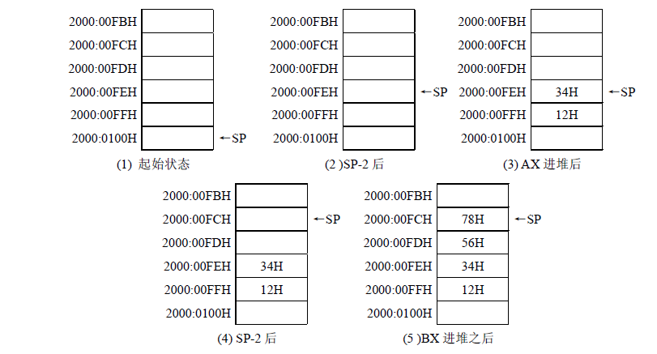
2.3 8086程序设计
假定 AX = 1234H，BX = 5678H， SS = 2000H， SP = 0100H，则执行下列指令后堆栈的状态是：
PUSH AX
PUSH BX

Slide 31
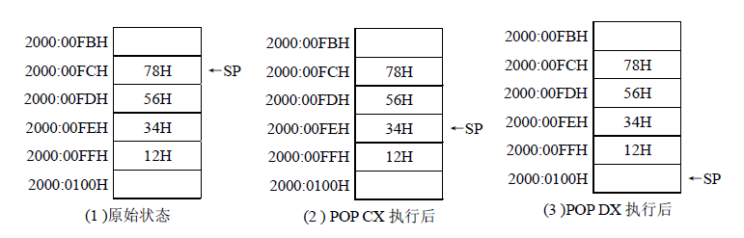
2.3 8086程序设计
继续执行命令：
POP CX
POP DX
CX = 5678H DX = 1234H

Slide 32
2.3 8086程序设计
（3）地址传送指令
地址传送指令有 3 条，它们不是传送存储器操作数的内容，而是传送它的地址（偏移地址或段地址）。
1）有效地址送寄存器指令
指令汇编格式：LEA REG, SRC
操作： 把源操作数的偏移地址送给目的操作数
受影响的状态标志位：无
说明：SRC 源操作数必须是 1 字节或字的存储器操作数，REG 目的操作数是一个 16 位通用寄存器。
举例：
假设 SI = 1000H,
执行指令 LEA BX , [SI] 后，BX = 1000H

Slide 33
2.3 8086程序设计
1）装入地址指针指令
指令汇编格式：LDS REG, SRC
LES REG, SRC
操作： REG ← (SRC)，DS/ES ← (SRC + 2)，从 SRC 指定的存储单元开始，由 4 个连续存储单元中取出前 2 字节送到 REG，取出后 2 字节送到 DS/ES 中
受影响的状态标志位：无
说明：SRC 源操作数必须是 1 字节或字的存储器操作数，REG 目的操作数是一个 16 位通用寄存器。

Slide 34
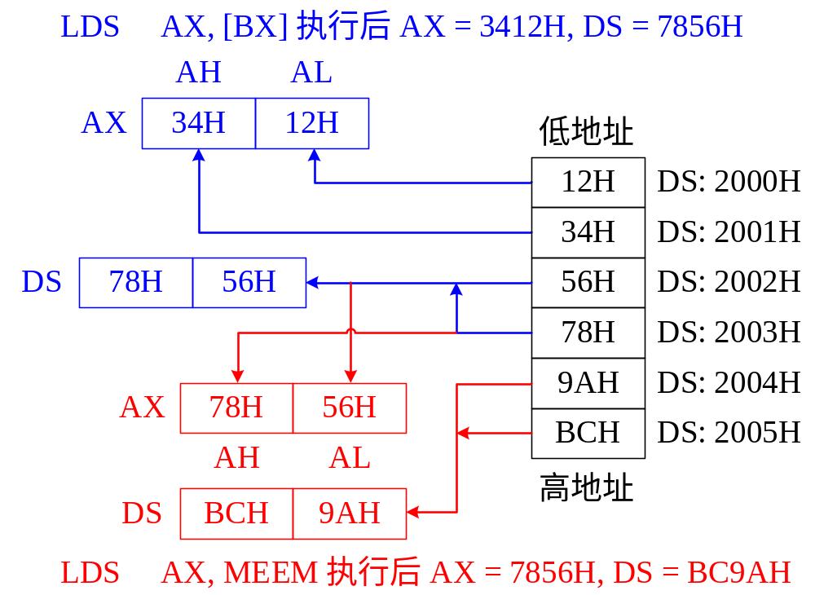
2.3 8086程序设计
举例：
假设：已知指令执行前(22000H～22005H) =12H、34H，56H、78H，9AH、BCH，AX = 0000H，DS = 2000H，BX = 2000H，MEEM = 22002H
执行指令：
LDS AX, MEEM
LDS AX, [BX]

Slide 35
2.3 8086程序设计
2. 算术运算指令
（1）加法类指令
1）加法指令
指令汇编格式：ADD DEST, SRC
操作：DEST ← SRC + DEST
受影响的状态标志位：CF、PF、AF、ZF、SF 和 OF
说明：用于字节和字的加法运算，参加运算的两个数可以是有符号或无符号二进制数，也可以是无符号十进制数。源操作数可以是寄存器、存储器或立即数，目的操作数只能是通用寄存器或存储器操作数，不能是立即数，且两者不能同时为存储器操作数
举例：
ADD AX, BX
ADD AL, 3
ADD CX, MEN_W
ADD [GAMA + BP + DA], BL

Slide 36
2.3 8086程序设计
CF：进位标志，两数相加，最高位向前的进位；或两数相减最高位向前的借位；
PF：奇偶标志，两数操作（算术或逻辑），结果的低 8 位中含有 1 的位数是偶还是奇，为奇数 PF = 0，为偶数 PF = 1；
AF：辅助进位标志，两数相加，低半个字节向高半个字节的进位；或两数相减低半个字节向高半个字节的借位；
ZF：零标志，操作结果的为 0 则 ZF 为 1；
SF：符号标志，操作结果的符号位（即最高位的状态）；
OF：溢出标志

Slide 37
2.3 8086程序设计
2）带进位加法指令
指令汇编格式：ADC DEST, SRC
操作： DEST ← SRC + DEST + CF（考虑前序加法的进位）
受影响的状态标志位： CF、PF、AF、ZF、SF 和 OF
说明：ADC 主要用于多字节或多字加法运算，由于 ADD 只能进行 16 位二进制数相加，当对更多位的二进制数进行加法运算时，必须变成采用 ADD 和 ADC 指令进行多精度运算才能解决
举例：
ADC AL, 3
ADC DX, [BX + 10]

Slide 38
2.3 8086程序设计
2）带进位加法指令
ADC指令应用： 3 字节数据相加
123456H + 789ABCH = 8ACF12H
00010010 00110100 01010110
01111000 10011010 10111100
10001010 11001111 00010010
ADC ADC ADD
MOV AL, 56H
MOV AH, 34H
MOV BL, 12H
ADD AL, 0BCH
ADC AH, 9AH
ADC BL, 78H
+
MOV AX, 3456H
ADD AX, 9ABCH

Slide 39
2.3 8086程序设计
3）加“1”指令
指令汇编格式：INC DEST
操作： DEST ← DEST + 1
受影响的状态标志位： PF、AF、ZF、SF 和 OF
说明：INC 主要用于修改地址指针或计数器的计数值。目的操作数可以是任意一个 8 位或 16 位通用寄存器或存储单元，但不能是立即数，且要把操作数看做是无符号二进制数。
举例：
INC CL
INC DATA1

Slide 40
2.3 8086程序设计
（2）减法类指令
1）减法指令
指令汇编格式：SUB DEST, SRC
操作：DEST ← SRC + DEST
受影响的状态标志位：CF、PF、AF、ZF、SF 和 OF
说明：与 ADD 类似，SUB 用于字节和字的减法运算，参加运算的两个数可以是有符号或无符号二进制数，也可以是无符号十进制数。源操作数可以是寄存器、存储器或立即数，目的操作数只能是通用寄存器或存储器操作数，不能是立即数，且两者不能同时为存储器操作数
举例：
SUB AX, BX
SUB DL, DA_BYTE

Slide 41
2.3 8086程序设计
2）带借位减法指令
指令汇编格式：SBB DEST, SRC
操作：DEST ← DEST - SRC - CF
受影响的状态标志位：CF、PF、AF、ZF、SF 和 OF
说明： SBB 主要用于多字节或多字减法运算
举例：
SBB AL, 0
SBB DL, CL

Slide 42
2.3 8086程序设计
3）减“1”指令
指令汇编格式：DEC DEST
操作：DEST ← DEST - 1
受影响的状态标志位：PF、AF、ZF、SF 和 OF
说明： DEC 主要用于修改地址指针或计数器的计数值。目的操作数可以是任意一个 8 位或 16 位通用寄存器或存储单元，但不能是立即数，且要把操作数看做是无符号二进制数。
举例：
DEC BX
DEC BYTE PTR[BX+SI+1000H]
DEC SP

Slide 43
2.3 8086程序设计
4）求补指令
指令汇编格式：NEG DEST
操作：DEST ← 0 - DEST
受影响的状态标志位：PF、AF、ZF、SF、CF 和 OF
说明：NEG 指令对于带符号的数来说是取负，即改变操作数的符号
举例：
NEG AX
NEG BYTE PTR[BX+10]

Slide 44
2.3 8086程序设计
5）比较指令
指令汇编格式：CMP DEST, SRC
操作：DEST - SRC
受影响的状态标志位：PF、AF、ZF、SF、CF 和 OF
说明：CMP 将两个操作数相减，两个操作数保持原值不变，但与 SUB 指令一样影响标志
举例：
CMP AL, BL
CMP DL, 10H

Slide 45
2.3 8086程序设计
（3）乘法类指令
1）无符号数乘法指令
指令汇编格式：MUL SRC
操作：将源操作数与累加器的内容相乘。当 SRC 为 8 位时，另一乘数默认在 AL 中，结果放入 AX 中；当 SRC 为 16 位时，另一乘数默认在 AX 中，结果的低 16 位放入 AX 中，高 16 位放入 DX 中。
两个字节数据相乘：AX ← AL*(SRC)
两个字数据相乘：DX, AX ← AX*(SRC)
受影响的状态标志位：OF 和 CF
说明：源操作数 SRC 不能是立即数。如果乘积的高半部不为零时，CF 和 OF 被置位，否则将被清除。

Slide 46
2.3 8086程序设计
举例：
MUL BL
MUL DX
MUL BYTE PTR[SI + BX + 1000H]
AL
AX
×
SRC
×
SRC
AX
AX
DX

Slide 47
2.3 8086程序设计
2）带符号数乘法指令
指令汇编格式：IMUL SRC
操作：将源操作数与累加器的内容相乘。如果源操作数是字节数据，就与 AL 中的数相乘，乘积为字，存放在 AX 中。如果源操作数是字数据，那么就与 AX 数相乘，乘积为双字，存放在 DX 和 AX 中。
两个字节数据相乘：AX ← AL*(SRC)
两个字数据相乘：DX, AX ← AX*(SRC)
受影响的状态标志位：OF 和 CF
说明：IMUL 与 MUL 类似，不同的是操作数为有符号数。对于 MUL 指令，如果乘积的高一半为 0 ，即字节操作时 AH = 0 或 字操作时 DX = 0，则 CF = 0，OF = 0；否则（即 AH ≠ 0 或 DX ≠ 0）CF = 1，OF = 1。对于 IMUL，如果乘积的高一半是低一半的符号扩展，则 CF = 0，OF = 0，否则 CF = 1，OF = 1。（符号扩展：短数据扩展为长数据（字节扩展为字），扩展位填充为符号位，10000001H 扩展为 1111111110000001H）

Slide 48
2.3 8086程序设计
（4）除法类指令
1）无符号数除法指令
指令汇编格式：DIV SRC
操作：AX（或 DX，AX）的内容除以 SRC 的内容。商存放在 AL（字节时）或 AX（字时），并将余数存放在 AH（字节时） 或 DX（字时）中。
字除以字节：AX / (SRC)；AL ← 商，AH ← 余数
双字除以字：DX, AX / (SRC)；AX ← 商，DX ← 余数
受影响的状态标志位：无
说明：SRC 不能是立即数。如果源操作数为 0 或商数超过了允许的最大值（字节时为 0FFH，字时为 0FFFFH）时就产生一个方式 0 的中断，并且此时商和余数都不确定。

Slide 49
2.3 8086程序设计
举例：
DIV BL
DIV WORD PTR [BX+DI+1000H]
MOV AX, 1000H
MOV CL, 08H
DIV CL
AL(商)
AH(余)
8位除数
AX
AX(商)
DX(余)
16位除
DX:AX

Slide 50
2.3 8086程序设计
2）带符号数除法指令
指令汇编格式：IDIV SRC
操作：AX（或 DX，AX）的内容除以 SRC 的内容。商存放在 AL（字节时）或 AX（字时），并将余数存放在 AH（字节时）或 DX（字时）中。
字除以字节：AX / (SRC); AL ← 商，AH ← 余数
双字除以字：DX, AX / (SRC); AX ← 商，DX ← 余数
受影响的状态标志位：无
说明： SRC 不能是立即数。如果商数超过了允许的最大值（字节时为-128～127，字时为-32768～32767）时就产生一个方式 0 的中断，并且商和余数都不确定。

Slide 51
2.3 8086程序设计
3）字节扩展为字指令
指令汇编格式：CBW
操作：将 AL 中第 7 位的值扩展到整个 AH 中。
如果 AL 为正，那么 AH ← 00H
如果 AL 为负，那么 AH ← 0FFH
受影响的状态标志位：无
说明： CBW 是将 AL 寄存器中数的符号位扩展到整个 AH 寄存器中。
举例：
MOV AX, 3487 ; AX = 3487
CBW ; AH = 0FFH, AL = 87H

Slide 52
2.3 8086程序设计
4）字扩展为双字指令
指令汇编格式：CWD
操作：将 AX 中的最高位扩展到整个 DX 中。
如果 AX 为正，那么 DX ← 0000H
如果 AX 为负，那么 DX ← 0FFFFH
受影响的状态标志位：无
说明： CBW 是将 AX 寄存器中数的符号位扩展到整个 DX 寄存器中。
举例：
MOV AX, 4567 ;
CWD ; AX = 4567H, DX = 0

Slide 53
2.3 8086程序设计
自编程序：字节/字转换为字/双字(无符号数）
无符号：
字节转换为字(AL → AX)： MOV AH, 0
字转换为双字(AX → DX, AX)： MOV DX, 0
带符号：
字节转换为字(AL → AX)
正数： MOV AH, 0
负数： MOV AH, 0FFH
字转换为双字(AX → DX, AX)
正数： MOV DX, 0
负数： MOV DX，0FFFFH

Slide 54
2.3 8086程序设计
乘除法指令的应用扩充
乘法指令能实现: BYTE＊BYTE=WORD
WORD＊WORD=DORD
除法指令能实现: WORD/BYTE=BYTE
DWORD/WORD=WORD
如何实现： WORD＊BYTE
BYTE/BYTE
WORD/WORD
WORD
转化为
DWORD
计算 (X*Y+Z-1024)/75
…
MOV AX, XXX
IMUL YYY
MOV CX, AX
MOV BX, DX
MOV AX, ZZZ
CWD
ADD AX, CX
ADC DX, BX
SUB AX, 1024
SBB DX, 0（如有借位）
MOV CX, 75
IDIV CX

Slide 55
2.3 8086程序设计
3. 逻辑运算和位移指令
（1）逻辑运算指令
1）逻辑“与”指令
指令汇编格式：AND DEST, SRC
操作：DEST ← SRC∧DEST，指令借助某个给定的操作数将另一个操作数中的某些位清除，某些位保持不变，这个数通常称为掩码。
受影响的状态标志位：SF、ZF、PF
说明：操作数可以是 8 位或 16 位，源操作数可以是立即数、寄存器操作数或存储器操作数，目的操作数可以使用寄存器操作数或存储器操作数，但不能是立即数。
举例：
AND AL, 0FH
AND AL, [BX]
AND DX, DX

Slide 56
2.3 8086程序设计
2）逻辑“或”指令
指令汇编格式：OR DEST, SRC
操作：DEST ← SRC∨DEST，指令借助某个给定的操作数将另一个操作数中的某些位置 1，某些位保持不变。
受影响的状态标志位：SF、ZF、PF
举例：OR AL, 0FH
OR AL, AL
OR AL, [BX + DI + 10H]
3）逻辑“异或”指令
指令汇编格式：XOR DEST, SRC
受影响的状态标志位：SF、ZF、PF
操作：DEST ← SRC⊕DEST，用来使操作数某些位取反。
举例：XOR AL, 0FH
XOR AX, AX

Slide 57
2.3 8086程序设计
4）逻辑“非”指令
指令汇编格式：NOT DEST
操作：DEST ← DEST
受影响的状态标志位：无
举例：NOT AX
NOT WORD PTR[BX + SI + 1000H]
5）测试指令
指令汇编格式：TEST OPR1, OPR2
操作： OPR1∧OPR2 ，通过“与”的方式对两个源操作数进行比较，但不保留与的结果。
受影响的状态标志位：SF、ZF、PF
举例：TEST AL, 00000001B

Slide 58
2.3 8086程序设计
（2）移位指令
移位/循环指令共有 8 条，指令格式如下（COUNT 为移位的位数）：
1）算术移位
算术左移：SAL DEST, COUNT（如图a）
算术右移：SAR DEST, COUNT（如图b）
2）逻辑移位
逻辑左移：SHL DEST, COUNT（如图a）
逻辑右移：SHR DEST, COUNT（如图c）
3）循环移位
循环左移：ROL DEST, COUNT（如图d）
循环右移：ROR DEST, COUNT（如图e）
带进位循环左移：RCL DEST, COUNT（如图f）
带进位循环右移：RCL DEST, COUNT（如图g）

Slide 59
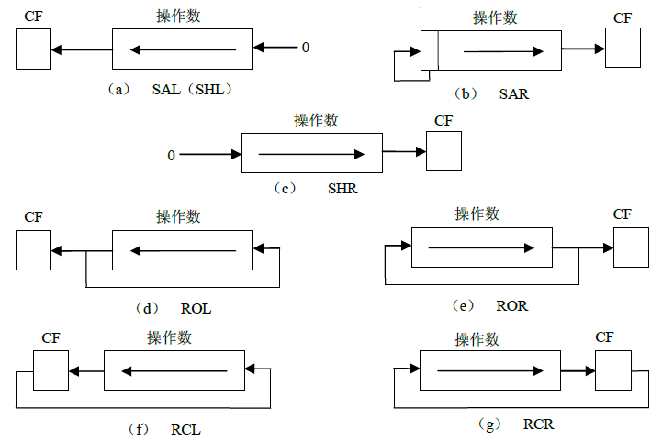
2.3 8086程序设计

Slide 60
2.3 8086程序设计
移位指令有如下特点：
1. 每条指令只需要一个操作数，可以是字或字节，可以是寄存器或存储器操作数；
2. COUNT 是移位的位数，如果 COUNT = 1，那么指令中 COUNT 的位置就可以直接用常数 1 替代，如果 COUNT ≠ 1，就必须用 CL 来替代；
3. 在每条指令中，字或字节操作数除按 COUNT 指定的数进行左移或右移，每移位一次，移出的位（左移时为最高位，右移时为最低位）都要送至进位位 CF；
4. 前 4 条移位指令根据移位的结束后的状态修改 CF、PF、ZF、SF 和 OF，而 AF 不能确定。后 4 条循环移位指令，根据移位后的状态仅修改 CF 和 OF。若移位/循环移位仅移一位，且移位前后操作数的最高有效位（即符号位）发生变化，那么 OF 置 1，否则 OF 置 0，若移位/循环移位的位数大于 1，那么 OF 不确定；

Slide 61
2.3 8086程序设计
5. SAL 和 SAR 称为算数移位指令，是因为在二进制中若某一数据最右边再添一个 0，就相当于该数乘以 2。所以 SAL 相当于乘以 2^{n}，SAR 相当于除以 2^{n}，其中 n 为移位的位数。数据是可以带符号数，右移前后的数据应该有相同的符号，所以 SAR 使数据符号位返回本身，保持符号不变。
例如：
MOV AL, 01000000B ; AL = 64
MOV BL, 00001000B ; BL = 8
SAL AL, 1 ; AL = 128, OF = 1
SAL BL, 1 ; BL = 16, OF = 0

Slide 62
2.3 8086程序设计
4. 转移指令
（1）无条件移位指令
指令汇编格式： JMP PRD
操作：无条件转移到由指令中的操作数所指定的目标地址，并开始执行程序，目标地址常用标号来表示。
说明：无条件转移可在段内转移，也可在段间转移。目标地址可以是直接寻址和间接寻址两种表达方式。
举例：
JMP LABLE
ADD AX, BX
LABLE: SUB AX, BX

Slide 63
2.3 8086程序设计
1）直接寻址方式
在 JMP 指令的目标地址出给出的是目标指令对应的标号。
对于段内转移，汇编格式为：JMP 标号；
对于段间转移，汇编格式为：JMP FAR PTR 标号；
标号类型是 FAR，即标号代表的指令与转移指令在不同的段中。

Slide 64
2.3 8086程序设计
2）间接寻址方式
在间接寻址方式中，目的地址不是标号，而是由寄存器或存储单元提供目标指令的地址。对于段内转移，JMP 的目的地址由一个通用寄存器或存储单元提供，例如：
JMP CX ; 目标指令的偏移地址在 CX 中
JMP WRD PTR[SI] ; 目标指令的偏移地址在所指向的字存储单元中
对于段间转移，JMP 指令的目标地址由一个双字节存储单元提供，例如：
JMP DWRD PTR[SI] ; 目标地址在 SI 所指向的一个双字存储单元中
如果由一个单字存储单元提供目标地址，则为段内转移，标号改动 IP 值；如果由一个双字存储单元提供目标地址，则为段间转移，标号高 16 位改动 CS 值，低 16 位改动 IP 值；

Slide 65
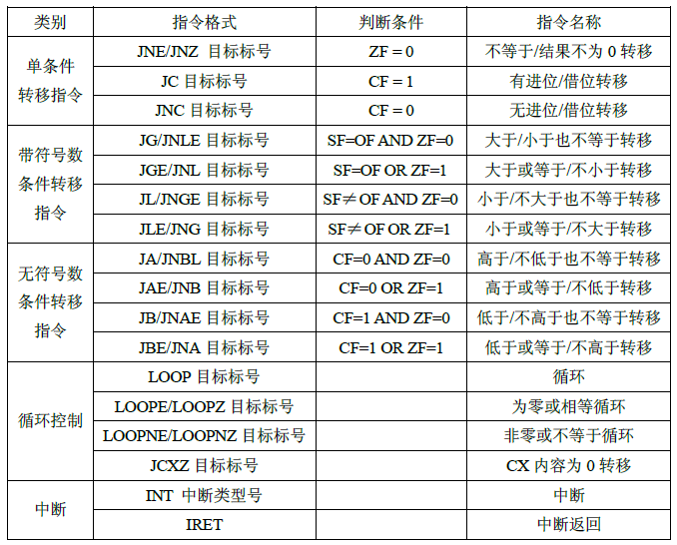
2.3 8086程序设计
（2）条件转移类指令
以某些标志位的状态或有关标志位的逻辑运算结果为依据，决定是否转移。这些标志位通常由条件转移指令的上一条指令所设置。条件转移指令根据标志位的状态判断是否满足测试条件。若满足则转移到指令指定的地址，否则继续执行之后的指令。

Slide 66
2.3 8086程序设计
条件转移指令都是段内短转移，即转移的相对地址位移范围为-128~+127字节（转移的位置与 IP 相距 -128~ +127 字节）。满足转移条件时，将位移量与当前的指令指针寄存器 IP 的内容相加，由此形成所需的程序地址，并开始执行程序。
条件转移指令可以测试下述条件
1. 设 AX 与 BX 分别存放一个无符号字数据，将其中小数送入 MIN 单元，程序段如下：
CMP AX, BX
JB MOVE（如果 AX 小，跳转）
MOV AX, BX
MOVE: MOV MIN, AX

Slide 67
2.3 8086程序设计
2. 设 AX 中有一带符号数据，若 AX 中为正数，将其存入 PLUS 单元，否则存入 MINUS 单元，程序段如下：
AND AX, AX
JS MOVE（利用符号标志位 SF，为 1 跳转）
MOV PLUS, AX
…
MOVE: MOV MINUS, AX
3. 设 AX 和 BX 中分别有一带符号数据，求两数之和，若产生溢出，将结果存入 SUM 单元，FLAG 单元置为 0；否则将结果存入 SUM 单元，FLAG 单元置为全 1。程序如下
MOV FLAG, 0
ADD AX, BX
JO MOVE（溢出跳转）
DEC WORD PTR FLAG（FLAG-1，全置 1）
MOVE: MOV SUM, AX
…

Slide 68
2.3 8086程序设计
5. 循环控制指令
（1）循环指令
指令汇编格式： LOOP OPRD
操作：LOOP 指令是以寄存器 CX 的内容作为计数控制的，进行 CX ← CX-1操作。当 CX ≠ 0 时，转移到由操作数 OPRD 指示的目的地址，即 IP ← IP+位移量（8位）进行循环；当 CX = 0 时，结束循环 LOOP。
受影响的状态标志位：没有
说明：LOOP 循环指令循环转移的目的地址为相对地址，在机器指令格式中相对地址在-128~+127范围内，在汇编指令格式中的目的地址为符号地址。

Slide 69
2.3 8086程序设计
举例：
设内存 SI 和 BX 开始分别存放 50 个无符号字数据，编制程序将两个存储区对应字数据求和并存入 DI 开始的单元。
利用顺序结构编写求和程序，首先设置源操作数和目的操作数指针，设置存放结果指针，接着从源指针指出的字单元取出数据，与目的指针指出的字单元的数据相加，和存入结果的字单元，然后，修改各地址指针，使之指向下一个字数据，求和，保存结果，…，直至 50 对字数据全部求和后，程序结束。
MOV CX, 50 ；初始化
AGAIN: MOV AX, [SI] ；工作部分
ADD AX, [BX]
MOV [DI], AX
ADD BX, 2 ；调整部分
ADD SI, 2
ADD DI, 2
LOOP AGAIN ；控制部分
MOV AH, 4CH
INT 21H
中断程序

Slide 70
2.3 8086程序设计
（2）为零或相等循环指令
指令汇编格式： LOOPZ OPRD
操作：LOOPZ 指令可完成在 ZF = 1 且 CX ≠ 0 条件下的循环操作。在LOOPZ 所做的控制循环操作过程中除了进行 CX ← CX-1 的操作，判断（CX）是否为零，此外还将判断标志位 ZF 的值。
受影响的状态标志位：没有
（3）非零或不等于循环指令
指令汇编格式： LOOPNZ OPRD / LOOPNE OPRD
操作： LOOPNZ OPRD 或 LOOPNE OPRD 指令完成当 ZF = 0 且 CX ≠ 0 条件下的循环操作。其操作过程类似于 LOOPPZ 或 LOOPE 指令。
受影响的状态标志位：没有

Slide 71
2.3 8086程序设计
LOOPZ 指令举例：
比较两个数据串“COMPUTER”和“COMPRESS”是否相等。由第一个数据开始，依次比较，若发现比较过程中某两个数据已不相等，不必在反复比较下去而需中途退出循环。
DSEG
STR1:
STR2:
DSEG
START:
AGAIN:
SEGMENT
DB
DB
END
ASSUME
MOV
MOV
LEA
LEA
MOV
MOV
MOV
INC
‘COMPUTER’
‘COMPRESS’
CS: CSEG, DS: DSEG
AX, DSEG
DS, AX
SI, STR1
DI, STR2
CX, 8（8个字母）
AL, [SI]
AH, [DI]
SI
INC
CMP
LOOPZ
JNE
…
ENDS
END
DI
AL, AH
AGAIN
STOP
START
CSEG
（DB：定义字型数据）

Slide 72
2.3 8086程序设计
LOOPNZ 指令举例：
在字符串“COMPUTER”中查找字母“M”，并不一定要查找完所有数据才结束，当在中间找到这个数据时，就可以中途退出。此时可用 LOOPNZ 控制循环结束
DSEG
STR1:
STR2:
DSEG
START:
AGAIN:
SEGMENT
DB
DB
ENDS
ASSUME
MOV
MOV
LEA
DEC
MOV
MOV
INC
CMP
‘COMPUTER’
‘M’
CS: CSEG, DS: DSEG
AX, DSEG
DS, AX
SI, STR1
SI
CX, 8
AL, STR2
SI
AL, [SI]
FOUND:
CSEG
LOOPNZ
JE
…
…
ENDS
END
AGAIN
FOUND
START

Slide 73
2.3 8086程序设计
6. 数据串操作指令
串操作指令在文本编辑、数据管理方面很有用处。串是指存储器中的一系列字或字节单元，串操作就是对这一系列字或字节单元进行某种相同的操作，例如把一个串从一个存储区传递到另一存储区、比较两个串、按指定要求在一个串中进行查找。
8086 指令系统中有 6 条串操作指令，每条串操作指令中的原串操作数地址一般由 DS: SI 提供，目的串操作数地址由 ES: DI 提供。每条串操作指令每次仅对串中 1 个字或 1 字节单元进行操作，且同时自动修改 DI 和 SI，使其指向下一个字或字节单元。修改 DI 和 SI 时，是递增还是递减，完全由标志寄存器中的 DF 位来决定，若 DF 为 0，则 DI 或 SI 加 2（对字）或加 1（对字节），若 DF 为 1，则 SI 或 DI 减 2 （对字）或减 1（对字节）。
为便于对串中的多个字或字节单元进行操作，指令系统还设置有重复前缀指令，重复次数由 CX 中的内容确定。

Slide 74
2.3 8086程序设计
（1）传送指令
指令汇编格式： MOVS/MOVSB/MOVSW DEST, SRC
操作：将 (DS: SI) 指出的字节（或字）数据传送到 (ES: DI) 指出的单元，然后根据标志位 DF 的情况和操作数的类型(字节或字)修改 SI，DI 的地址指针。具体描述如下：
(ES: DI) ← (DS: SI)， SI ← SI ± 1/2，DI ← DI ± 1/2
受影响的状态标志位：没有
说明：若果在程序中选用该指令时已明确是字或字节，可分别用 MOVSW 和 MOVSB 指令替代。使用 MOVS 指令时，其后可以写目标地址和源地址，目标地址一定为 ES: [DI]，而源地址可以是 DS: [SI]，CS: [SI]，ES: [SI] 和 SS: [SI]，即源地址可在非隐含段。

Slide 75
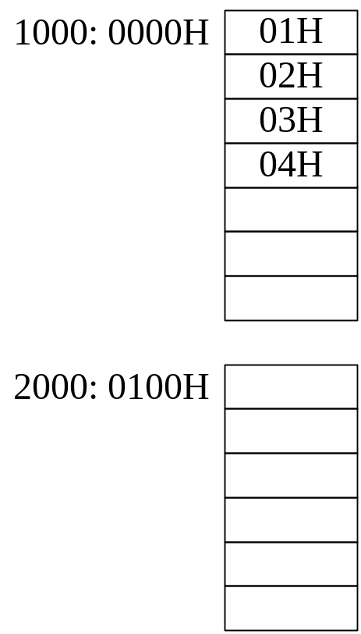
2.3 8086程序设计
举例： 将 [1000: 0000] 单元开始的 256 字节内容转移到 [2000: 0100] 单元。
MOV AX, 1000H
MOV DS, AX
MOV SI, 0000H
MOV AX, 2000H
MOV ES, AX
MOV DI, 0100H
MOV CX, 0100H（256个字节）
CLD ; DF 清 0，地址增方向
AG: MOVSB
LOOP AG

Slide 76
2.3 8086程序设计
（2）取串指令
指令汇编格式： LODS SRC
操作：指令用于将 (DS: SI) 所指的的一个字节或字存储单元中的数据送入 AL 或 AX 寄存器。具体描述如下：
(AL/AX) ← (DS: SI)，(SI) ← (SI)±1/2
受影响的状态标志位：没有
说明：字节还是字操作由寻址方式确定，并根据寻址方式自动修改 SI 的内容。若果在程序中选用该指令时已明确是字或字节，可分别用 LODSW 和 LODSB 指令替代。

Slide 77
2.3 8086程序设计
（3）存串指令
指令汇编格式： STOS DEST
操作：指令用于将 AL 或 AX 寄存器中的数据送入 (ES: DI) 所指的字节或字存储单元。具体描述如下：
(ES: DI) ← (AL/AX)，(DI) ← (DI)±1/2
受影响的状态标志位：没有
说明：字节还是字操作由寻址方式确定，并根据寻址方式自动修改 DI 的内容。若果在程序中选用该指令时已明确是字或字节，可分别用 STOSW 和 STOSB 指令替代。目标地址一定为 ES: [DI]

Slide 78
2.3 8086程序设计
举例： 用 0720H 填满 [B800: 0000] 开始的 2000个字
MOV AX, B800H
MOV ES, AX
MOV DI, 0000H
MOV CX, 070DH ; 2000
MOV AX, 0720H
CLD ; 地址增方向
AG: STOSW
LOOP AG

Slide 79
2.3 8086程序设计
（4）串比较指令
指令汇编格式： CMPS SRC, DEST
操作：指令用于将 (DS: SI) 所指源串中一个字节或字存储单元的内容与 (ES: DI) 所指目的串中一个字节或字存储单元的内容相减，同时 SI、DI 的值自动改变。
受影响的状态标志位：AF、CF、OF、SF、PF、ZF
说明：根据结果置标志位，但不保存结果。目标地址一定为 ES: [DI]，而源地址可以是 DS: [SI]，CS: [SI]，ES: [SI] 和 SS: [SI]，即源地址可在非隐含段。

Slide 80
2.3 8086程序设计
举例：比较 [1000: 0000] 与 [2000: 1000] 开始的 256 个数据块是否相同。
MOV AX, 1000H
MOV DS, AX
MOV SI, 0000H
MOV AX, 2000H
MOV ES, AX
MOV DI, 0100H
MOV CX, 0100H
CLD ; 地址增方向
AG: CMPSB
JNE EXIT1
LOOP AG
…
EXIT1:

Slide 81
2.3 8086程序设计
（5）串搜索指令
指令汇编格式： SCAS DEST
操作：指令用于将 AL 或 AX 寄存器中的内容与 (ES: DI) 所指的字节或字存储单元的内容相减，根据相减结果设置标志位，结果不保存，同时 DI 自动改变。
受影响的状态标志位：AF、CF、OF、SF、PF、ZF
说明：目标地址一定为 ES: [DI]，根据结果置标志位，但不保存结果。

Slide 82
2.3 8086程序设计
举例：从字符串“COMPUTER”中找出字符“M”。
DSEG SEGMENT
STR1: DB ‘COMPUTER’
STR2: DB ‘M’
DSEG: END
ASSUME CS: CSEG, DS: DSEG
START: MOV AX, DSEG
MOV ES, AX
LEA DI, STR1
MOV CX, 8
MOV AL, STR2
CLD
AGAIN: SCASB
JE FOUND
LOOP AGAIN
…
FOUND:
…
CSEG ENDS
END START

Slide 83
2.3 8086程序设计
（6）重复前缀指令
指令汇编格式： REP
操作：根据 CX 值的情况重复执行后面的基本串操作指令，每执行一次 CX减 1，直到 CX = 0 为止，意思是“当 CX ≠ 0 时重复”。具体描述如下：
(1) 当 CX = 0 时退出，否则往下执行；
(2) CX ← CX-1；
(3) 执行后面的基本串操作指令
(4) 重复 (1)-(3)
受影响的状态标志位：由串操作基本指令的执行情况决定
说明：REPZ/REPE 为 CX ≠ 0 且 ZF = 1 时重复执行基本操作, CX = 0 或 ZF = 0 时停止重复。REPNZ/REPNE 为 CX ≠ 0 且 ZF = 0 时重复执行基本操作, CX = 0 或 ZF = 1 时停止重复。

Slide 84
2.3 8086程序设计
举例：比较 [1000: 0000] 与 [2000: 1000] 开始的 256 个数据块是否相同。
MOV AX, 1000H
MOV DS, AX
MOV SI, 0000H
MOV AX, 2000H
MOV ES, AX
MOV DI, 0100H
MOV CX, 0100H
CLD ; 地址增方向
REPE CMPSB
JNE EXIT1
…
EXIT1:

Slide 85

2.3 8086程序设计
7. 子程序调用和返回指令
在我们编写解决实际问题的程序时，往往会遇到多处使用相同功能的程序段, 使用该程序段的唯一差别是对程序变量赋不同的值,例如计算:
计算上述函数需要多次使用开方运算，如果每次用到开方运算就编写一段开方程序，那么开方程序在程序中会多次出现，不仅书写麻烦，容易出错，编辑、汇编它时，也会花费较多时间。同时，由于冗长，占用内存也较多。如果把多次使用的功能程序编制为一个独立的程序段，每当用到这种功能时，就将控制转向它，完成功能后再返回到原来的程序，这就会大大减少编程工作量。

Slide 86
2.3 8086程序设计
7. 子程序调用和返回指令
使用子程序的好处：
(1)简化了程序设计过程，减少了工作量，节省了时间；
(2)源程序缩短，节省了机器汇编源程序的时间和存储目标代码的存储空间；
(3)增加了源程序的可读性，便于调试维护；
(4)有利于程序模块化、结构化和自顶向下的程序设计；
(5)子程序一旦编制成功，在开发研制各种软件时都可利用，大大缩短了软件的开发周期。

Slide 87
2.3 8086程序设计
子程序设计需了解的问题：
子程序的定义与调用
设计出可以完成相对独立功能的程序段，并对汇编程序提供必要的信息，使得对该程序段汇编之后，在需要时可以被其他主程序调用，这一过程称为子程序的定义。
已定义的子程序在什么时候被执行，执行多少次，都不是由子程序自身决定的。在主程序需要调用相应的子程序时，可以用调用子程序指令使得相应子程序被执行。
主程序
子程序SUBR
:
:
CALL SUBR
:
:
:
:
:
:
:
RET

Slide 88
2.3 8086程序设计
主程序与子程序之间的调用与返回
在主程序需要利用子程序的执行来完成某种工作时，就可以使用调用子程序指令来调用相应的子程序；在子程序完成它应该完成的工作之后，应当用返回指令返回调用它的主程序。
子程序定义伪指令所定义的子程序的一般格式
（子程序定义指令）
PN PROC［NEAR］/［FAR］ ；说明过程开始，NEAR：子程序与主
（子程序名） （属性） 程序在同一段，FAR：子程序与主程
序在不同段
: ；过程体
:
PN ENDP ；说明过程结束
（子程序结束）

Slide 89
2.3 8086程序设计
（1）子程序调用指令
调用分类：
(1) 段内调用与段间调用
(2) 直接调用与间接调用
指令汇编格式：
(1) 段内调用：
a. 段内直接调用
CALL PROC_N（子程序名）
b. 段内间接调用
CALL SI
CALL MEM_W
CALL WORD PTR[BX]
CALL WORD PTR[SI+DISP]
CALL WORD PTR[BX+DISP]
CALL WORD PTR[BX+SI+DISP]
16 位，改 IP

Slide 90
2.3 8086程序设计
(2) 段间调用：
a. 段间直接调用
CALL FAR PTR PROC_N
b. 段间间接调用
CALL DWORD PTR MEM_D
CALL DWORD PTR[BX]
CALL DWORD PTR[SI+DISP]
CALL DWORD PTR[BX+DISP]
CALL DWORD PTR[BX+SI+DISP]
受影响的状态标志位：无
说明：调用的类型与过程定义的类型必须一致；由于在转返过程中要使用堆栈保存断点，以备返回，因此在程序设计中必须要有堆栈段。同时注意主程序、子程序应使用统一堆栈，否则转返过程不易控制。堆栈最好放在主程序中，其大小应由嵌套层次、传递参数等因素决定。
32 位，前 16 位改 CS，后 16 位改 IP

Slide 91
2.3 8086程序设计
指令汇编格式： CALL PROCNAME／REGNAME／MEMLABEL
（子程序名） （寄存器名） （存储器名）
操作：
(1) 段内调用:
SP ← SP-2
(SP + 1, SP) ← IP
IP ← OFFSET PROCNAME 或 REGNAME 或 (MEMLABEL)
（取偏移地址）
(2) 段间调用:
SP ← SP - 2
(SP + 1, SP) ← CS
CS ← SEG PROCNAME 或 (MEMLABEL + 2, MEMLABEL + 3)
（取段地址）
SP ← SP - 2
(SP + 1, SP) ← IP
IP ← OFFSET PROCNAME 或 (MEMLABEL, MEMLABEL + 1)

Slide 92
2.3 8086程序设计
（2）返回指令
指令汇编格式： RET［VAL］; （VAL为无符号偶数）
操作：(1) 段内返回：
IP ← (SP + 1, SP)
SP ← SP + 2
SP ← SP + VAL(如果选用了VAL)
(2) 段间返回：
IP ← (SP + 1, SP)
SP ← SP + 2
CS ← (SP + 1, SP)
SP ← SP + 2
SP ← SP + VAL(如果选用了VAL)
受影响的状态标志位：无
由于主程序在调用子程序之前，往往利用堆栈进行参数传递，所以利用带参数的返回指令可以对堆栈指针 SP 进行调整，即 SP ← SP + VAL，使堆栈指针寄存器 SP 所指示的位置为调用之前的位置，相当于“清除”堆栈。

Slide 93
2.3 8086程序设计
8. 状态标志位操作指令
通过标志位处理指令，可直接对指定的标志位进行设置或清除操作，对所执行的程序进行控制，有以下 7 种：
(1) CLC：对标志位寄存器 FLAG 的 CF 标志位（进位）清零，即 CF ← 0；
(2) CMC：对标志位寄存器 FLAG 的 CF 标志位求反，即 CF ← CF；
(3) STC：对标志位寄存器 FLAG 的 CF 标志位置 1，即 CF ← 1；
(4) CLD：对标志位寄存器 FLAG 的 DF 标志位（方向）清零，即 DF ← 0；
(5) STD：对标志位寄存器 FLAG 的 DF 标志位置 1，即 DF ← 1；
(6) CLI：对标志位寄存器 FLAG 的 IF 标志位（中断）清零，即 IF ← 0；
(7) STI：对标志位寄存器 FLAG 的 IF 标志位置 1，即 IF ← 1；

Slide 94
2.3 8086程序设计
9. 工作状态控制指令
NOP
HLT
WAIT
ESC
LOCK
NOP 指令不执行任何操作，一般用来占用字节单元，作为字节指令占用 1 字节的单元，便于插入指令进行程序调试，还利用它对定时程序中的时间进行调整。
停机指令 HLT 使 CPU 进入暂停状态。在暂停状态间，CPU 可影响外部中断，如 RESET 复位指令，INTR、NMI 的中断请求。中断返回后，CPU 将退出暂停状态。通常在程序中使用 HLT 指令等待中断请求。
等待指令 WAIT 可以使 CPU 进入等待状态，直到 TEST 引脚变为低电平。在等待状态期间 CPU 可响应中断。
换码或协处理指令 ESC 可向协处理器提供一条可执行的指令及相应的操作数。
封锁指令 LOCK 可作为有关指令的前缀，使用这个前缀的指令，可在指令执行期间封锁局部总线，以保证多处理器及多任务的数据安全。LOCK 指令可以使 CPU 的 LOCK 引脚产生一个有效电平，以实现总线封锁。

Slide 95
2.3 8086 程序设计
2.3.1 8086 的寻址方式
2.3.2 8086 指令系统
2.3.3 汇编语言程序设计

Slide 96
2.3 8086程序设计
2.3.3 汇编语言程序设计
1. 伪指令
伪指令是在对源程序汇编时起说明作用的命令。
符号定义伪指令
数据定义伪指令
段定义伪指令
（1）符号定义伪指令
汇编语言有两种符号：一种是汇编程序已经规定且有一定的符号名，称为保留符号名，如机器指令的助记符号、伪指令的助记符号、寄存器名字、各种运算符号等；另一种是编程人员根据标识符的组成规则定义的符号名（标号），称为自定义符号。符号定义伪指令是给自定义符号定义一个数值或定义为其他符号名。

Slide 97
2.3 8086程序设计
1）等价伪指令
指令汇编格式： SN EQU EXP
操作：伪指令 EQU 将右侧表达式的值或意义赋给左侧的标识符
说明：SN 是自定义的标识符名称；EXP 是表达式，可以使各种常数、数据符号、指令助记符（MOV、ADD等）、伪指令助记符、寄存器名字或其他自定义标识符。
举例：
VAL EQU 100
JIA EQU ADD
ADR EQU [SI+BX+1000H]
MOV AL，VAL
JIA AL，10
MOV ADR，AL

Slide 98
2.3 8086程序设计
2）等号伪指令
指令汇编格式： SN = EXP
操作：等号伪指令 “=” 将右侧表达式的值赋给左侧的标识符
说明：= 伪指令的功能与 EQU 相同，两者的差别为：
① = 伪指令只能代表表达式或常数，不能是指令助记符等。
② EQU 定义的符号不能重定义，而 = 定义的可以。
举例：
VAL = 100
MOV AL, VAL
VAL = 200
MOV AL, VAL
VAL = VAL + 10
MOV AL, VAL

Slide 99
2.3 8086程序设计
（2）数据定义伪指令
数据定义伪指令用来定义一个存储单元的符号名, 并初始化该单元或由该单元开始的若干连续单元。初始化单元就是将一个确定的数值或不确定的值（在定义语句中用？表示）放入指定的内存单元。
数据定义伪指令有五种：DB，DW，DD，DQ 和 DT。
1）定义字节伪指令
指令汇编格式： [SN] DB EXP
说明：SN 为自定义符号名，是可选项；EXP 为表达式，其值小于或等于 8 位二进制表示的最大值。

Slide 100
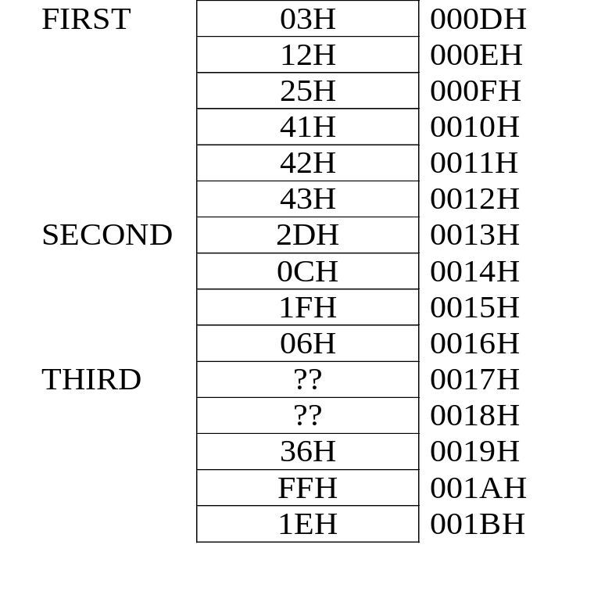
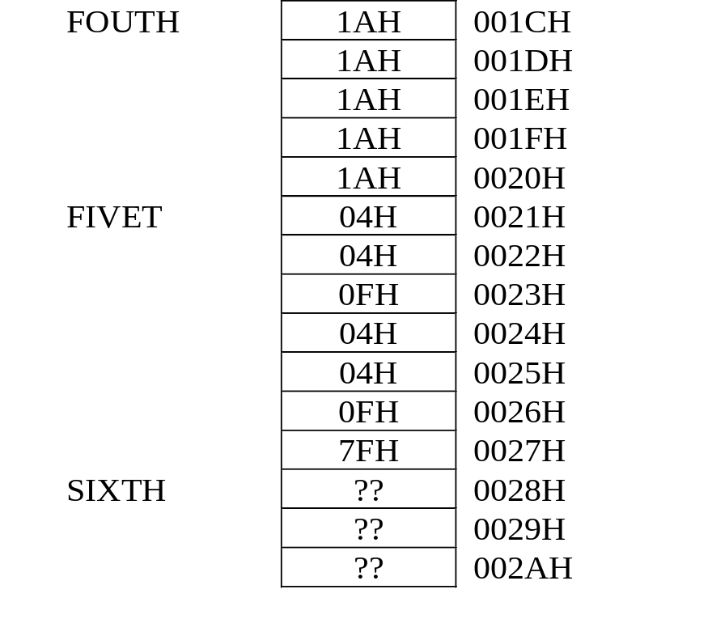
2.3 8086程序设计
举例：
000D 03 12 25 41 42 43 FIRST DB 3, 18, 25H, 'ABC'
0013 2D 0C 1F 06 SECOND DB 3*15, 48/4, 36-5, 26 MOD 10
0017 ?? ?? 36 FF 1E THIRD DB ?, ?, 36H, -1, 36Q
001C 0005[1A] FOUTH DB 5 DUP (26)（重复 5 遍 1AH）
0021 0002[0002[04] 0F] 7F] FIVET DB 2 DUP (2 DUP (4), 15), 7FH
0027 0003[??] SIXTH DB 3 DUP (?)
地址

Slide 101
2.3 8086程序设计
2）定义字伪指令
指令汇编格式： [SN] DW EXP
说明：SN 和 EXP 的定义与 DB 伪指令中的意义相同。但 EXP 的值小于或等于 16 位二进制表示的最大值，每一个数据项占用 2 字节存储单元，数据高位字节在高位地址。

Slide 102
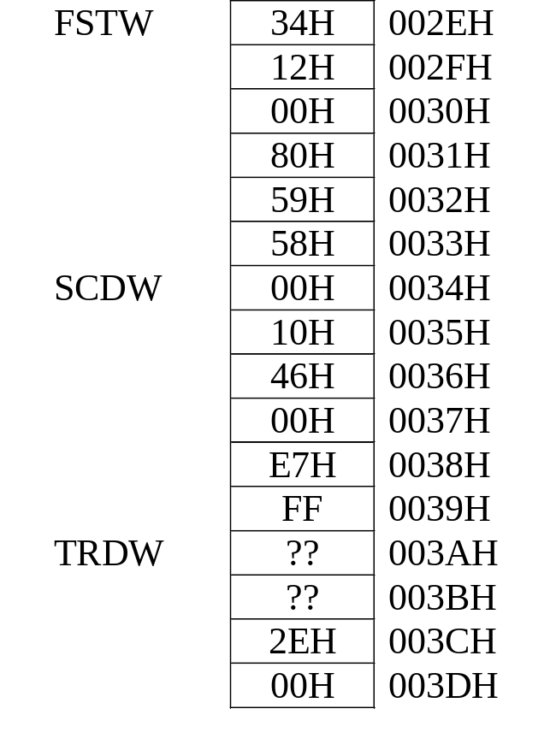
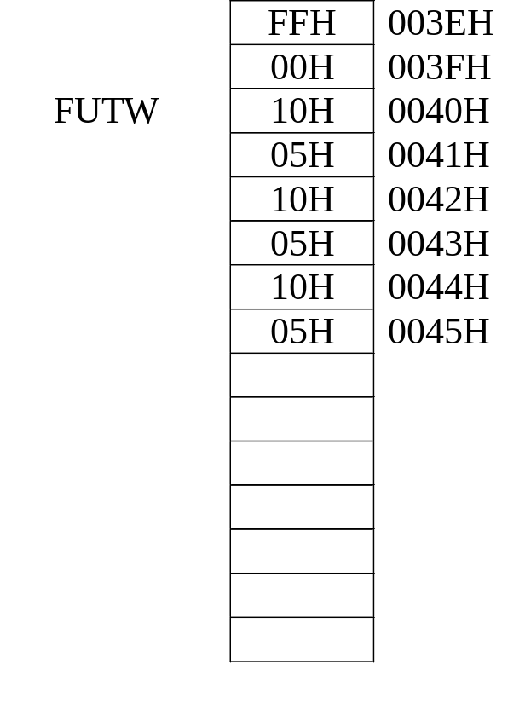
2.3 8086程序设计
举例：
002E 1234 8000 5859 FSTW DW 1234H, -32768, 'XY'
0034 1000 0046 FFE7 SCDW DW 256*16, 46H,-25
003A ???? 002E R 00FF TRDW DW ?, OFFSET FSTW, 255
0040 0003[0510] FUTW DW 3 DUP (510H)

Slide 103
2.3 8086程序设计
3）定义双字伪指令
指令汇编格式： [SN] DD EXP
说明：SN 和 EXP 的定义与 DB 伪指令中的意义相同。但 EXP 的值小于或等于 32 位二进制表示的最大值，每一个数据项占用 4 字节存储单元，数据高位字节在高位地址。EXP 可以是十进制数和科学表示法表示的数据。带有小数点的十进制数据和科学计数法表示的数据译为单精度的浮点格式。

Slide 104
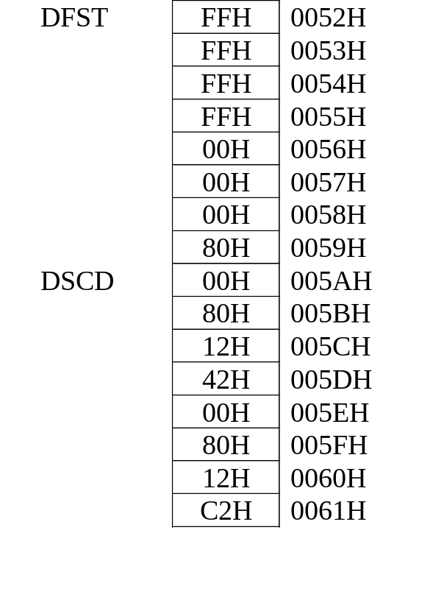
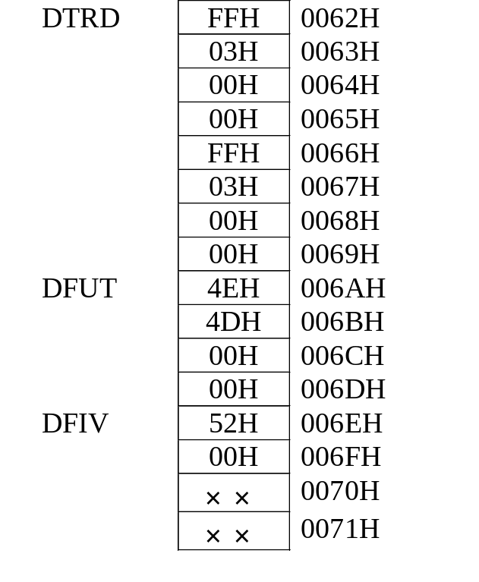
2.3 8086程序设计
举例：
0052 FFFFFFFF00000080 DFST DD 4294967295, 80000000H
005A 00801242008012C2 DSCD DD 36.625, -0.36625E+2
0062 0002[FF030000] DTRD DD 2 DUP (1023)
006A 4E4D0000 DFUT DD 'MN'
006E 0052 ---- R DFIV DD OFFSET DFST

Slide 105
2.3 8086程序设计
4）定义四字伪指令
指令汇编格式： [SN] DQ EXP
说明：SN 和 EXP 的定义与 DD 伪指令中的意义相同。但 EXP 的值小于或等于 64 位二进制表示的最大值，每一个数据项占用 8 字节存储单元，数据高位字节在高位地址。带有小数点的十进制数据和科学计数法表示的数据译为双精度的浮点格式。
5）定义十字伪指令
指令汇编格式： [SN] DT EXP
说明：SN 和 EXP 的定义与 DD 伪指令中的意义相同。但 EXP 的值小于或等于 80 位二进制表示的最大值，每一个数据项占用 10 字节存储单元，当数据以十进制整数形式书写时，会变为组合的 BCD 码形式，用最高字节的最高为标示符号位，0 表示正，1 表示负。数据最高位字节在高位地址，最低位字节在低位地址。当数据以其它进制形式书写时，汇编为二进制形式，数据高位字节在高位地址，最低位字节在低位地址。带有小数点的十进制数据和科学计数法表示的数据译为实数的浮点格式。

Slide 106
2.3 8086程序设计
注意的问题：
数据定义伪指令语句中的标号是有类型的，在汇编语言指令中使用标号时，必须与其类型匹配；
数据项为 ascii 常数时，DB 伪指令中可用引号括起任意多个字符（不超过一个逻辑行）；而其它伪指令只能最多两个；
DB，DW 伪指令语句中，不允许使用带小数点的十进制数或科学表示法的数据；
DD，DQ 中允许使用带小数点的十进制数或科学表示法的数据；

Slide 107
2.3 8086程序设计
（3）段定义伪指令
编程时的代码段、数据段、附加段和堆栈段都是逻辑段，是由段定义伪指令来定义的，经汇编链接后转为真正的内存地址。
段定义伪指令有：SEGMENT、ENDS、ASSUME 和 ORG。
1）段首说明伪指令
指令汇编格式： SNAME SEGMENT [PRMT1] [PRMT2] [‘PRMT3’]
说明：SNAME 是段名，用户自己定义的标识符号。这个语句的作用是告诉汇编程序具有名字为 SNAME 的段由此开始。至于此段做什么段来用，应由段说明伪指令 ASSUME 说明。方括号中 PRMT 为任选参数，其意义说明如下：

Slide 108
2.3 8086程序设计
① PRMT1 项是对齐类型，用以指定段内数据的对齐类型，可以是 PARA(16)，PAGE(256)，WORD(2)，BYTE(1)。
PARA：表示段内数据从一个段边界开始，即其数据地址是能被 16 整出的数值，十六进制地址的最低位为 0H。
PAGE：表示段内数据从一个页边界开始，即其数据地址是能被 256 整出的数值，十六进制地址为 00H。
WORD：表示段内数据可以从一个字边界开始，当多个目标程序段要连续在同一个物理段时，各源程序的段首说明语句中选用 WORD，以节省内存。
BYTE：表示段内数据可以从任何地址开始，用法及作用同 WORD。

Slide 109
2.3 8086程序设计
② PRMT2 项是组合类型，用于程序链接时说明该段链接中的组合类型，可以是 PUBLIC，COMMON，STACK，AT EXP，MEMORY 或空缺。（汇编是将用汇编语言编写的源程序翻译成机器码的过程。链接是将目标文件与其他目标文件或库文件组织起来，生成可执行文件的过程。）
PUBLIC：链接器将所有模块中同名且组合类型为 PUBLIC 的段，按照出现的顺序连接在起，形成一个单独的、连续的段。
COMMON：链接器将所有同名且组合类型为 COMMON 的段重叠的放置在同一个内存地址。段的长度是各个模块中该段的最大长度。用于定义共享内存或覆盖数据。由于这些数据是重叠的，不能同时调入内存，运行时相互覆盖。

Slide 110
2.3 8086程序设计
STACK：与 PUBLIC 类似，但专用于堆栈段。链接器会将所有 STACK 段连接起来，并自动将堆栈段地址 SS 和堆栈指针 SP 初始化为这个段的顶端。
MEMORY：表示该段在连接时放在所有其它段之上，即更高地址，如果有多个段定义为 MEMORY 类型，汇编程序则将第一个遇到的 MEMORY 段按此法处理，其余作为 COMMON 段处理。
AT EXP： EXP 是表达式，可以是任何有效常数或表达式，表达式中可以使用前面已经定义过的符号，但不允许提前引用符号。AT EXP 指定该段位于一个绝对的段地址。例如 AT 1000H 表示该段从 1000H：0000 开始。这通常用于访问特定的内存位置（如显存、BIOS 数据区），但限制了程序的灵活性。
空缺：上述参数都不写时，表示不能与其他段组合。

Slide 111
2.3 8086程序设计
③ PRMT3 项是类别名，类别名是一个用引号括起来的字符串（例如‘CODE’，‘DATA’）。链接器会将所有类别名相同的段（无论其段名是否相同）在物理上连续地排列在一起。
；在模块 1 中
CODE_SEG SEGMENT PARA PUBLIC ‘CODE’
…
CODE_SEG ENDS
；在模块 2 中
INIT_CODE SEGMENT PARA PUBLIC ‘CODE’
…
INIT_CODE ENDS
链接器可能会将 INIT_CODE 和 CODE_SEG 因为同属于 ‘CODE’ 类别而放在一起，但具体的顺序取决于链接器。

Slide 112
2.3 8086程序设计
2）段结束伪指令
指令汇编格式： SNAME ENDS
说明：SNAME 是用户自己定义的段名，这个语句的作用是告诉汇编程序SNAME 段到此结束。
段首说明语句与段结束语句一定是成对出现的。这两个语句的段名必须相同，在此两语句间的数据、指令代码、工作区均属于该段中的一部分。如果所编程的指令代码、数据区及堆栈区不超过 64K，则所有的地址可以从同一基地址开始。ENDS 也可以作结构定义结束伪指令，这时 SNAME 为结构名称。

Slide 113
2.3 8086程序设计
3）段假定伪指令
指令汇编格式： ASSUME SR: SNAME[, SR: SNAME, …]
说明：SR 为段寄存器名字 CS、DS、SS 和 ES。SNAME 为段名，必须是 SEGMENT 定义过的标识符。ASSUME 的功能是告诉汇编程序，在处理源程序时，定义的逻辑段与哪个段寄存器关联。即对应的标号、变量等对应的段地址用哪个段寄存器来表示，可以在程序中多次设定。 ASSUME 并不设置各个段寄存器的具体内容，段寄存器的值是在程序运行时设定的。

Slide 114
2.3 8086程序设计
4）代码定位伪指令
指令汇编格式： ORG EXP
说明：EXP 是数学表达式，其值为一个 16 进制数。语句作用是确定其后的数据和代码放在相应段中的起始位置，即告诉汇编器，从现在开始，后续的代码或数据从指定的偏移地址开始存放。EXP 的值是相对于段基址的偏移量的。以后的数据或代码顺序连续存放，除非遇到新的 ORG 伪指令。

Slide 115
2.3 8086程序设计
（4）其他伪指令
1）EVEN 伪指令
指令汇编格式： EVEN
说明：EVEN 的作用是将汇编地址计数器调整到偶地址边界，以便随后的数据或代码在偶地址边界上对准。
2）RADIX 伪指令
指令汇编格式： .RADIX EXP
说明：EXP 为表达式，其值为 2 ~ 16 之间的任何数。该表达式的值总是十进制数。该指令规定其后续指令语句或伪指令语句使用的数据的基数（进位制），除非偶遇到下一个 .RADIX 伪指令，未加后缀说明的数据都视为十进制数。

Slide 116
2.3 8086程序设计
3）NAME 伪指令
指令汇编格式： NAME MDN
说明：MDN 为用户自定义符号名，NAME 伪指令为程序模块命名。模块名MDN 不能与其自身符号或保留字重名，且每次汇编时，只允许用一条 NAME 伪指令。当不使用 NAME 伪指令时，则以原程序的文件名作为此模块的模块名。
4）END 伪指令
指令汇编格式： END START
说明：START 为程序的启动地址。END 告诉汇编程序源程序到此结束，对END 后面的任何语句不再进行汇编。只有主模块才能规定启动地址。

Slide 117
2.3 8086程序设计
2. 汇编程序组成
汇编语言源程序由若干个段组成。一般，其通常需要一个代码段、一个数据段和一个堆栈段，有时可包含一个附加段。每个段在程序中的顺序没有先后，通常数据段在前，代码段在后，每个段必须有段名。
（1）符号定义伪指令
源程序的一般结构如下：
；定义堆栈段
SKSG SEGMENT PARA STACK ‘STACK’
…
SKSG ENDS
；定义数据段
DASG SEGMENT PARA ‘DATA’
…
DASG ENDS

Slide 118
2.3 8086程序设计
；定义代码段
COSG SEGMENT PARA ‘DATA’
ASSUME CS: COSG, DS: DASG, SS: SKSG
MAIN: MOV AX, DASG
MOV DS, AX ；将数据段的段地址装入 DS
… ；指令序列
MOV AX, 4C00H ；程序退出，返回 DOS
INT 21H
COSG ENDS
END MAIN ；主过程名 MAIN 是程序的入口地址
注意的问题：
源程序由若干个段组成；
每个段有个段名，以 SEGMENT 开始，以 ENDS 结束；
段从性质上分 4 种，代码段、数据段、堆栈段、附加段；
各个段在程序中的顺序可以任意，段的数目可依需要而定；
一个完整的源程序必须包含指令语句和伪指令语句；

Slide 119
2.3 8086程序设计
（2）设置段寄存器的初值
CS 与 IP 的初值由系统自动设置为 END 后指定的起始地址。
DS 与 ES 的初值必须在程序中设置，方法如下：
MOV AX, SEGMENT ; SEGMENT 为段名
MOV DS, AX ; 或 MOV ES, AX
SS 与 SP 初值的设置方法有两种：
1）若堆栈段定义时未给出组合类型参数 STACK，则需要在程序中设置 SS 和 SP 的初值，方法如下：
MOV AX, SEGMENT ; SEGMENT 为定义的堆栈段段名
MOV SS, AX
MOV SP, STACKTOP ; STACKTOP 为栈顶偏移地址的初始值
若未定义堆栈段，则由链接程序将定义的第一个段同时作为堆栈段，SP 初始化为 0，堆栈空间为 64KB。

Slide 120
2.3 8086程序设计
2）若堆栈段定义时给出了组合类型参数 STACK，且在 ASSUME 指令中把堆栈段用的段指派给段寄存器 SS，则链接程序 LINK 自动将 SS: SP 指向栈顶。
（3）程序结束方法
如果在操作系统下运行，还要使用如下两条指令，以告知操作系统程序运行结束。程序结束通过调用一个编号为 4CH 的 DOS 中断实现。
MOV AX, 4C00H
INT 21H

Slide 121
2.3 8086程序设计
（4）语句格式
1）指令语句格式：[标号: ] 指令助记符 [操作数] [; 注释]
标号：后面跟“:”号的一个名字，代表该指令语句的存储器地址，供转移指令（JMP）、调用指令（CALL）或循环指令（LOOP）作为操作（转向地址）使用。只有其他语句要访问的语句才有标号，例如 START、MAIN 等。
指令助记符：它规定这个指令语句的操作类型，例如 MOV 表示数据传送，ADD 表示加法等。指令助记符是操作码的符号表示。
操作数：可以是一个或者两个，也可以没有。当有两个操作数时月，用“,”号隔开。
2）伪指令语句格式：[名字] 伪操作指令 [操作数] [; 注释]
伪指令语句的名字后面不跟“:”号，这是伪指令语句和基本指令语句之间在格式上的区别。伪指令中的名字可以是常量名、变量名、段名、过程名、结构名、记录名和宏指令名等。这是根据不同的伪操作命令决定的。伪操作命令规定这个伪指令语句的功能

Slide 122
2.3 8086程序设计
DSEG SEGMENT ;数据段开始
DATAl DB 13H，26H ;原始数据
DATA2 DW 0 ;保存结果单元
DSEG ENDS ;数据段结束
SSEG SEGMENT STACK ;堆栈段开始
SKTOP DB 20 DUP(0)
SSEG END5 ;堆栈段结束
CSEG SEGMENT ;代码段开始
ASSUME CS: CSEG, DS: DSEG, SS: SSEG
START： MOV AX, DSEG ;初始化数据段基址
MOV DS, AX
MOV AX, SSEG ;初始化堆栈段基址
MOV SS, AX
MOV SP, LENGTH SKTOP ;设段堆栈指针（返回变量元素个数）
MOV AL, DATA1 ;取第一个数据
ADD AL, DATAl十1 ;与第二个数据相加
MOV BYTE PTR DATA2, AL ;保存结果
MOV AH, 4CH
INT 21H ;程序退出，返回 DOS
CSEG ENDS ;代码段结束
END START ;源程序结束

